Slide 1
Code Convention
작성자 : 김은규

Slide 2
Code
더 길더라도 정확한 이름을 사용합니다.
약어를 사용하지 않습니다.
표준인 경우 Acronym을 사용합니다.
Ex : UI, IO
Method name은 동사나 동사구를 사용합니다.
Boolean property 앞에 “Is”, “Has”, “Can”을 붙일 수 있습니다.
여러 속성이 동일한 항목과 관련된 경우 항목 이름을 접두사로 사용하고 속성 유형 또는 역할을 추가합니다.

Slide 3
Capitalization
Definitions
Camel Case : 단어의 첫 문자를 대문자로 표기하는 방식
Ex) helloWorld, world, myName
Pascal Case : 맨 처음의 첫 문자는 소문자로 표기, 그 다음 단어는 소문자 표기 방식
Ex) HelloWorld, World, MyName

Slide 4
Convention
표기법 | 사용 위치 | 세부 사항 | 예시
PascalCase | Class |  | AudioManager
 | Method |  | GetValue
 | Enum |  | Title
 | NameSpace |  | UOP1.StateMachine
 | public/private property |  | Factory
CamelCase | Local variable |  | previousValue, mainUI
 | Method Parameter |  | parameterName
underscore | Private field |  | _inputReader
All-caps 모두 대문자 | const | 상수는 대문자로 단어 구분을 위해 _을 사용 | GRAVITY_AMOUNT

Slide 5
Programming
Inspector에 노출 시킬 경우, public 대신 [SerializeField] private
field가 할당되지 않으면 항상 default value를 가집니다.
Singleton 사용을 피하도록 합니다.
여러 개체에서 액세스 할 수 있는 유사한 중앙 집중식 클래스에 대한 ScriptableObject의 사용법을 살펴봅니다.
변수를 선언할 때 var를 사용하지 마세요.
Static 변수 사용을 피하세요. 만약 필요하다면 static 변수가,
Fast Enter Play Mode가 호환되는지 확인하십시오.

Slide 6
Programming
하드 코딩된 ”magic number”를 사용하지 않습니다.
ex : xInput * 0.035f
Using을 사용하는 경우 코드 commit하기 전에 모두 제거합니다.
코드를 네임스페이스로 묶으면 “UOP1”을 사용하여 이 프로젝트와 관련된 코드 및 assemblies를 나타냅니다.

Slide 7
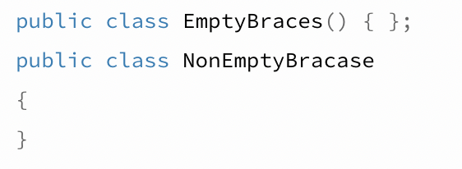
Formatting
대괄호가 비어 있으면, 같은 선에 있어야 하며, 비어 있지 않으면 대괄호 안에 정렬되어야 합니다.

Slide 8
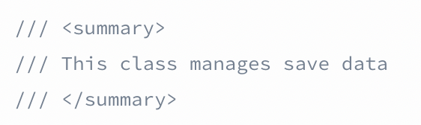
Comments
만약 누군가 그 코드가 무엇을 하는지 보기만 해도 이해할 수 있다고 생각하면, comment를 달지 마세요.
대신 변수, 클래스 및 방법을 명명하여 설명하십시오.
Summary를 설명하는 요약은 모든 class 위에 쓰세요

Slide 9
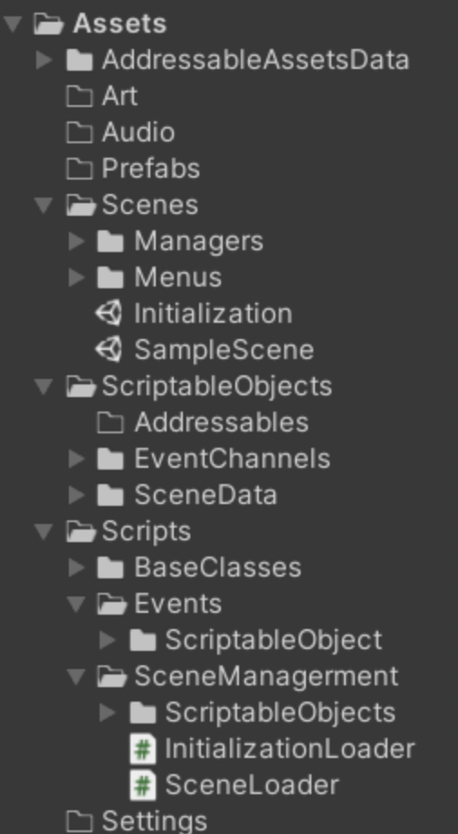
Folder
ScriptableObjects 하위
> EventChannel
> SceneData
Scripts
>BaseClasses
>Events
>SceneManagement

Slide 10
Reference
https://docs.google.com/document/d/1-eUWZ0lWREFu5iH-ggofwnixDDQqalOoT4Yc0NpWR3k/edit#heading=h.23fnzd1otnih

